Slide 1
Trosolwg Diogelu
Notes:
Mae’r trosolwg hwn yn ffurfio rhan o gyfres o ddeunyddiau dysgu sydd wedi’u datblygu i gynorthwyo gweithredu Deddf Gwasanaethau Cymdeithasol a Llesiant (Cymru) 2014. Mae’r deunyddiau hyn yn crynhoi ac yn egluro codau ymarfer neu ganllawiau / rheoliadau statudol sy’n sail i’r Ddeddf ac wedi’u llunio i helpu’r rhai sydd yn ymwneud â gwasanaethau gofal a chymorth i ddeall y Ddeddf ac i’w gweithredu.
Mae’r cyflwyniad hwn yn drosolwg ar ddiogelu. Mae ar gyfer unrhywun a hoffai wybod rhagor am Ran 7 o’r Ddeddf.
Sylwch fod hefyd gyflwyniad llawn ar gael ynghyd â deunyddiau dysgu mwy trylwyr ar y maes hwn.

Slide 2
Yr hyn sy’n cael ei drafod
Dyletswyddau hollgyffredinol a dolenni i rannau eraill o’r Ddeddf
Byrddau Diogelu
Llwybrau i blant
Llwybrau i oedolion
Rhan 7 o’r Ddeddf: Llesiant a’r weledigaeth ynglyn â diogelu
Notes:
Mae’r trosolwg hwn yn egluro pa rannau o’r Ddeddf, y rheoliadau a’r canllawiau statudol sy’n berthnasol i ddiogelu.
Mae adran gyfan wedi’i neilltuo i drafod diogelu yn Rhan 7 o’r Ddeddf ond mae rhannau eraill o’r Ddeddf sydd hefyd yn sôn am ddiogelu.
Mae’r dyletswyddau hollgyffredinol sy’n sail i’r Ddeddf yn ymwneud â’r rhan ar ddiogelu yn y Ddeddf.
Mae’r trosolwg hwn yn cynnig rhagarweiniad byr i’r meysydd hyn, gan gynnwys byrddau diogelu a llwybrau oedolion a phlant.
Mae diogelu yn fusnes i bawb. Mae’n rhaid i ymarferwyr ymhob asiantaeth gydnabod a gweithredu pan fyddant wedi adnabod plant ac oedolion sy’n wynebu risg.
Mae angen i ymarferwyr o fewn gwasanaethau plant ac oedolion mewn awdurdodau lleol (neu sefydliadau meant wedi dirprwyo swyddogaethau iddynt) ac ymarferwyr mewn asiantaethau partner perthnasol – yr heddlu, y gwasanaeth prawf, timau troseddau ieuenctid, byrddau iechyd lleol ac ymddiriedolaethau’r GIG – gwybod beth sydd rhaid ei gyflawni er mwyn diogelu pobl.

Slide 3
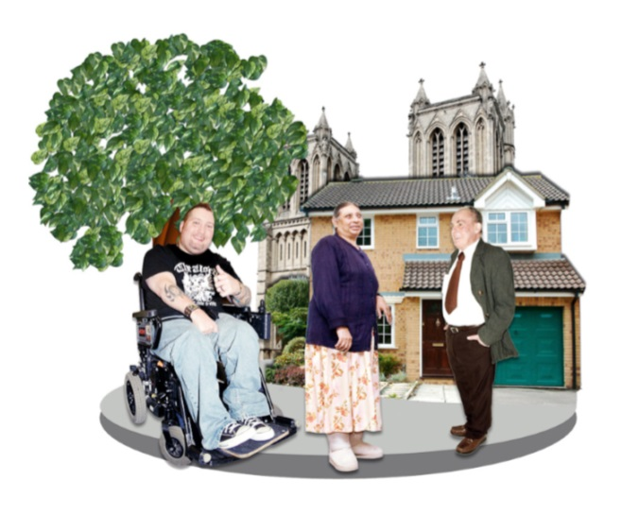
Dyletswyddau llesiant a hollgyffredinol
“Bydd y Ddeddf yn trawsnewid y ffordd mae gwasanaethau cymdeithasol yn cael eu darparu, gan hyrwyddo annibyniaeth pobl i roi llais cryf a rheolaeth iddyn nhw.”
Rhaid i berson sy’n gweithredu dyletswyddau dan y Ddeddf hon hyrwyddo llesiant pobl.
Mae llesiant yn cynnwys diogelu rhag camdriniaeth ac esgeulustod
Rhaid i chi hefyd ddilyn y dyletswyddau hollgyffredinol eraill:
Cymryd rhan
Urddas
Barn, dymuniad, teimladau
Diwylliant
Notes:
[NODYN I’R HWYLUSYDD: Mae animeiddio ar y sleid hwn. Bydd y llun a’r blychau dyfyniadau i’w gweld pan fydd y sleid yn agor. Bydd y clic cyntaf yn dangos yr adran ar y chwith ar y gwaelod.]
Nod y Ddeddf yw newid y ffordd mae anghenion gofal a chymorth pobl yn cael eu diwallu. Gweledigaeth y Ddeddf o ran gofal a chymorth yw un lle mae gan bobl lais, a reolaeth go iawn, dros gyrraedd y canlyniadau personol sy’n bwysig iddyn nhw.
Mae dyletswydd llesiant yn ganolog i’r Ddeddf: Mae gan bobl gyfrifoldeb dros eu llesiant eu hun, gyda chymorth a chefnogaeth eu teuluoedd, eu ffrindiau a’u cymunedau. Fodd bynnag, gallai fod angen cymorth hefyd i gyflenwi llesiant.
Mae Rhan 2 o’r Ddeddf yn gofyn bod “unrhyw berson sydd yn arfer swyddogaeth o dan y Ddeddf yn ceisio hyrwyddo llesiant pobl sydd angen gofal a chymorth a gofalwyr sydd angen cymorth.” Mae’r ddyletswydd hollgyffredinol hon yn berthnasol i sefydliadau a’u hymarferwyr wrth iddyn nhw, er enghraifft, gynnal asesiad neu’n darparu gwybodaeth a chyngor.
Yn y Ddeddf, mae wyth agwedd gyffredin i ddiffiniad llesiant ac un ohonyn nhw yw amddiffyn pobl rhag cael eu cam-drin a’u hesgeuluso. O ran plant, mae llesiant hefyd yn cynnwys: eu datblygiad corfforol, deallusol, emosiynol, cymdeithasol, ac ymddygiadol; a’u lles – gan sicrhau eu bod yn cael eu cadw’n ddiogel rhag niwed. Mae diogelu yn rhan o helpu pobl i fyw bywyd yn llawn, nid yn unig eu hamddiffyn rhag cael eu cam-drin, eu hesgeuluso neu eu niweidio.
Mae rhai dyletswyddau hollgyffredinol eraill yn y Ddeddf. Wrth ymarfer eu swyddogaethau o dan y Ddeddf, rhaid i ymarferwyr: ganfod ac ystyried barn, dymuniadau a theimladau (ac i’r rhai o dan 16 mlwydd oed, rheiny sydd a chyfrifoldeb rhieni, os yw’n ymarferol a chyson â llesiant y plentyn); eu cefnogi i gymryd rhan mewn penderfyniadau ac i gyfathrebu; hyrwyddo a pharchu eu hurddas; ac ystyried nodweddion, diwylliant a chred unigolyn. Mae cefnogi pobl i gymryd rhan yn cynnwys ystyried os yw cefnogaeth eiriolaeth yn angenrheidiol.
Ar gyfer oedolion yn benodol mae dyletswydd hefyd a) i gychwyn gyda’r rhagdybiaeth mae’r oedolyn sydd yn y sefyllfa orau i farnu eu llesiant eu hunain, a b) i ystried pwysigrwydd hyrwyddo eu hannibyniaeth lle fo hynny’n bosib.
Ar gyfer plant yn benodedig mae yna ddyletswydd i hyrwyddo magwraeth y plentyn gan deulu’r plentyn, i’r graddau y byddai hynny’n gyson â lles y plentyn. Mae hyn yn golygu ceisio lleihau’r angen am ymyrraeth ffurfiol yn eu bywydau ac i gryfhau gallu teuluoedd i ofalu am eu plant lle bo’n ddiogel i wneud hynny.

Slide 4
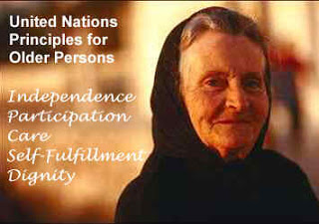
Hawliau dynol
Notes:
Mae’r dyletswyddau hollgyffredinol hefyd yn cynnwys hawliau dynol. Rhan allweddol o rôl ymarferwyr o dan y Ddeddf yw rhoi grym i bobol drwy eu helpu i fynnu’r hawliau hyn. Dylai Diogelu ddigwydd yn nhgyd-destun hawliau dynol, urddas a rhoi grym.
O dan y Ddeddf mae’n rhaid i chi roi sylw i Egwyddorion y Cenhedloedd Unedig ar gyfer Pobl Hŷn. Mae hwn yn cynnwys parchu eu hurddas, eu credoau eu hanghenion a’u preifatrwydd a pharchu eu hawl i wneud penderfyniadau am eu gofal ac ansawdd eu bywyd. Rhaid i chi roi’r sylw i Gonfensiwn y Cenhedloedd Unedig ar Hawliau’r Plentyn (UNCRC). Mae hyn yn cynnwys yr hawl i fyw, i oroesi a datblygu ac amddiffyn rhag trais, cam-driniaeth a cham ag esgeulustod. Rhaid i chi roi’r sylw i Gonfensiwn y Cehedloedd Unedig ar hawliau Pobl Anabl (UNCRDP). Mae cod ymarfer ar gyfer Rhan 2 o’r Ddeddf hefyd yn nodi na ddylai awdurdodau cyhoeddus weithredu mewn modd sy’n anghydnaws â hawliau o dan Gonfensiwn Ewropeaidd ar Hawliau Dynol. Mae hyn yn cynnwys yr hawl i beidio cael ei drin yn annynol neu’n ddiraddiol a’r hawl i ryddid a diogelwch.
Mae camdriniaeth, esgeuluso a niwed yn treisio hawliau dynol a gall hynny olygu ei bod hi’n anoddach i bobl arfer eu hawliau dynol. Gallan nhw dreisio yr hawl i ryddid rhag triniaeth diraddiol neu annynol neu yn y pen draw, dreisio’r hawl i fyw. Gall camdriniaeth, esgeuluso a niwed hefyd olygu bod pobl yn colli hawliau dynol eraill megis yr hawl i addysg i blant. Weithiau mae camdriniaeth yn cynnwys caethwasiaeth neu lafur gorfodol.
Gall gwasanaethau gor-amddiffynnol olygu cwtogi ar hawliau eraill, yn cynnwys yr hawl i ryddid a diogelwch; yr hawl i gael gwrandawiad teg; a’r hawl i barch at fywyd preifat a theuluol, cartref a derbyn gohebiaeth.

Slide 5
Cysylltiad â rhannau eraill o’r Ddeddf
1. Rhagarweiniad
3. Asesu anghenion unigolion
Dyletswydd i asesu os yw person yn wynebu risg
4. Diwallu anghenion
Dyletswydd i ddiwallu anghenion os oes angen i ddiogelu
5. Codi ffioedd ac asesiadau ariannol
6. Plant sy’n derbyn gofal a phlant sy’n cael eu lletya
Dylestwydd i ddiogelu llesiant plant sy’n cael eu lletya
7. Diogelu
9. Cydweithrediad a phartneriaeth
Cydweithredu i ddiogelu
10. Cwynion ac eirolaeth
11. Amrywiol a chyffredinol
Ymchwil i Fyrddau Diogelu
2. Dylestwyddau cyffredinol
Atal rhag camdriniaeth ac esgeulustod a niwed. Sut i godi pryderon
8. Dyletswyddau gwasanaethau cymdeithasol
Notes:
Mae Rhan 7 o’r Ddeddf yn ymwneud â diogelu ac y mae gan y rhan hon ei rheoliadau a’i chyfarwyddyd statudol ei hun. Fodd bynnag, mae rhannau eraill o’r Ddeddf yn cysylltu â’r ddyletswydd i amddiffyn pobl rhag cael eu cam-drin a’u hesgeuluso ac i amddiffyn plant rhag niwed.
Mae Rhan 2 yn cysylltu atal, gwybodaeth a chyngor â diogelu. Mae Adran 15 o’r Ddeddf yn gofyn i awdurdodau lleol ddarparu neu drefnu ystod o wasanaethau ataliol, gan gynnwys y rhai a fydd yn cyfrannu at atal pobl rhag cael eu cam-drin neu eu hesgeuluso. Mae Adran 17 yn datgan bod rhaid i’r wybodaeth, cyngor a’r cymorth a ddarperir gynnwys sut i fynegi pryderon am lesiant person sy’n ymddangos fel bod angen gofal a chymorth arno neu arni.
Mae Rhan 3 yn cysylltu asesiad â diogelu. Mae Adran 20 a 22-23 yn datgan os bydd oedolyn, person ifanc neu blentyn yn gwrthod asesiad, dyw hyn ddim yn rhyddhau awdurdod lleol o’r ddyletswydd i asesu os bydd awdurdod lleol yn amau bod oedolyn yn cael ei gam-drin neu ei esgeuluso neu’n wynebu risg o gael ei gam-drin, ei esgeuluso neu unrhyw fath arall o niwed.
Mae Rhan 4 yn cysylltu diwallu anghenion â diogelu. Mae Adrannau 35 a 37 yn egluro os bydd gan oedolyn neu blentyn anghenion sydd ddim yn cwrdd â’r meini prawf cymhwyster, rhaid i’r awdurdod lleol ddiwallu anghenion os bydd yr awdurdod lleol o’r farn ei bod yn angenrheidiol i wneud hynny er mwyn amddiffyn yr unigolyn rhag cael ei gam-drin neu ei esgeuluso neu rhag niwed arall.
Mae Rhan 6, Adran 78 yn datgan bod rhaid i awdurdod lleol sy’n edrych ar ôl unrhyw blentyn ddiogelu a hyrwyddo lles y plentyn.
Mae Rhan 9 yn datgan bod rhaid i awdurdod lleol wneud trefniadau i hyrwyddo cydweithredu rhyngddo a phartneriaid i geisio amddiffyn oedolion sydd angen gofal a chymorth neu amddiffyn plant sy’n cael eu cam-drin neu eu hesgeuluso neu’n wynebu risg o gael eu cam-drin neu eu hesgeuluso.
Mae Rhan 10 yn nodi fod yn rhaid i awdurdodau lleol drefnu, lle fo’n angenrheidiol, ar gyfer eiriolwr annibynnol i gefnogi a chynrychioli unigolyn mewn prosesau diogelu.
Mae Rhan 11, Adran 184, yn datgan y gallai gweinidogion neu awdurdodau gynnal, comisiynu neu gynorthwyo i gynnal ymchwil i unrhyw fater yn ymwneud â swyddogaethau’r Byrddau Diogelu.
Mae hyn yn dangos bod diogelu yn llawer ehangach nag amddiffyn pobl rhag cael eu cam-drin, eu hesgeuluso neu rhag niwed. Dylai helpu’r bobl hyn i gadw’n ddiogel fod yn rhywbeth i chi ei ystyried ymhopeth rydych chi’n ei wneud.

Slide 6
Llwybr ar gyfer oedolion
Mae’r Ddeddf, y canllawiau statudol a’r rheoliadau’n egluro sut dylech chi weithio gydag oedolion
Diffiniad o ‘oedolyn sy’n wynebu risg’
Dyletswydd ar awdurdodau lleol i wneud ymholiadau
Dyletswydd ar bartneriaid perthnasol i gofnodi oedolion sy’n wynebu risg
Diddymu Adran 47 Ddeddf Cymorth Gwladol 1948
Cofnodwch y mater
Notes:
Mae diogelu yn fater i bawb. Fodd bynnag, mae’r Ddeddf yn gosod dyletswydd arbennig ar awdurdodau lleol a’u partneriaid sy’n gweithio gydag oedolion.
Mae Adran 126 yn delio ag oedolion yn wynebu risg. Mae’n cychwyn gyda diffiniad o’r hyn yw “oedolyn sy’n wynebu risg” – oedolyn:
sy’n cael neu’n wynebu risg o gael ei gam-drin neu ei esgeuluso
sydd angen gofal a chymorth (p’un ai yw’r awdurdod yn diwallu’r anghenion hynny ai peidio), ac
o ganlyniad i’r anghenion hynny, ddim yn gallu amddiffyn ei hun rhag cael ei gam-drin / ei cham-drin neu ei esgeuluso / hesgeuluso neu yn wynebu risg o gael ei gam-drin / ei cham-drin neu ei esgeuluso / ei hesgeuluso.
Mae cynnwys ‘yn wynebu risg’ yn golygu y gellir ymyrryd yn gynnar i amddiffyn oedolyn sy’n wynebu risg. Does dim rhaid bod camdriniaeth neu esgeulustod go iawn wedi digwydd cyn penderfynu gweithredu. Y nod yw amddiffyn pobl sydd ei angen a’u helpu i atal camdriniaeth neu gael eu hesgeuluso.
Mae cam-drin yn golygu cam-drin corfforol, rhywiol, seicolegol, emosiynol neu ariannol. Mae esgeuluso yn golygu methu â diwallu anghenion sylfaenol unigolyn boed yn gorfforol, emosiynol, cymdeithasol neu seicolegol sy’n debygol o arwain at amharu ar lesiant person.
Mae dyletswydd newydd i gofnodi oedolyn sy’n wynebu risg. Mae hon yn ddyletswydd ar bob partner perthnasol yr awdurdod lleol. Y partneriaid perthnasol yw’r heddlu, awdurdodau lleol eraill, y gwasanaeth prawf, byrddau iechyd lleol ac ymddiriedolaethau GIG. Os oes gan unrhyw bartner achos rhesymol dros amau bod unigolyn yn oedolyn sy’n wynebu risg, rhaid iddyn nhw hysbysu’r awdurdod lleol am hynny.
Mae dyletswydd newydd ar awdurdod lleol i wneud ymholiadau os oes achos rhesymol dros amau bod unigolyn yn ei ardal (yn byw yno fel arfer ai peidio) yn oedolyn sy’n wynebu risg. Rhaid i awdurdodau benderfynu a ddylid cymryd camau gweithredu ac, os dylid gwneud hynny, pa rai a gan bwy. Fel arfer, gwneir ymholiadau o fewn saith diwrnod.
Mae Adran 129 yn diddymu Adran 47 o Ddeddf Cymorth Gwladol 1948 (sy’n caniatâu i awdurdodau lleol wneud cais i’r llysoedd am orchymyn i symud unigolyn sydd angen gofal a sylw o’i gartref / chartref i ysbyty neu i fannau eraill).

Slide 7
Gorchymyn Amddiffyn a Chynorthwyo Oedolyn
Beth | Gorchymyn gan Ustus Heddwch i alluogi sgwrs breifat, i ganfod os yw’r person yn gwneud penderfyniadau heb ymyrraeth, i asesu os yw’r oedolyn yn wynebu risg.
Pam | Amheuaeth fod oedolyn yn wynebu risg, angen gorchymyn i gael mynediad, ni fydd y gorchymyn yn achosi mwy o risg.
I bwy | Swyddog awdurdodedig, cwnstabl, ag eraill yn ôl y galw
Ble | Adeilad penodol
Pryd | Amserlen benodol
Sut | Mae’r canllawiau yn gosod ystyriaethau o ran sut i wneud y defnydd gorau o hyn.
I’w gweithredu mewn amgylchiadau eithriadol yn unig
Notes:
Mae Rhan 7, Adran 127 a’r rheoliadau a’r canllawiau statudol yn egluro’r gorchmynion newydd i amddiffyn a chynorthwyo oedolion (APSO). Gan fod rhain yn newydd, ceir nifer dda o ganllawiau arnyn nhw.
Gall swyddog awdurdodedig wneud cais i’r ustus heddwch am orchymyn o ran oedolyn sy’n byw o fewn ardal yr awdurdod lleol. Pwrpas APSO yw:
galluogi’r swyddog awdurdodedig ac unrhyw un sydd gyda nhw i siarad yn breifat gydag unigolyn a amheuir o fod yn oedolyn sy’n wynebu risg
galluogi’r swyddog awdurdodedig i sefydlu a yw’r cyfryw unigolyn yn gwneud penderfyniadau o’i wirfodd, ac
i alluogi’r swyddog awdurdodedig asesu’n briodol a yw’r unigolyn yn oedolyn sy’n wynebu risg a gwneud penderfyniad am unrhyw gamau gweithredu y dylid eu cymryd.
Gellir defnyddo’r rhain mewn unrhyw fangre gan gynnwys cartrefi gofal neu ysbyty, ond nid mewn carchar.
Mae’r canllawiau yn rhestru gwahanol ystyriaethau gan gynnwys a oes dylanwadu gormodol, y modd y mae’r swyddog awdurdodedig yn dylanwadu ar y sefyllfa, eiriolaeth, cymesuredd, y grym lleiaf posibl, sut i egluro’u pwrpas.
Mae’r rheoliadau’n datgan y dylai’r swyddog awdurdodedig fod yn dod o’r awdurdod lleol neu awdurdod arall yn yr ardal. Mae’r canllawiau yn nodi’r sgiliau a’r wybodaeth sy’n rhaid i’r swyddog eu meddu. Gall cwnstabl sy’n dod gyda’r swyddog awdurdodedig ddefnyddio grym rhesymol os oes angen er mwyn cyflawni pwrpas y gorchymyn.
Dylai’r ustus heddwch fod yn fodlon bod achos rhesymol dros amau bod person yn oedolyn sy’n wynebu risg a bod angen gwneud y gorchymyn i allu asesu a gwneud penderfyniad ac na fydd defnyddio’r gorchymyn yn golygu y bydd y person yn wynebu mwy o risg o gael ei gam-drin neu ei esgeuluso. Gallai amodau eraill hefyd fod yn perthyn i APSO e.e. cyfyngu ar yr amser y gellir defnyddio‘r pwerau cael mynediad.
Mae’r canllawiau yn nodi’r angen am gynllunio da – gan gynnwys paratoi, cydweithredu, pwrpas clir a chamau gweithredu, pwy fydd yn gwneud beth, cynlluniau wrth gefn a strategaeth ymadael.
Dim ond mewn amgylchiadau eithriadol y dylid defnyddio APSO. Nifer gyfyngedig o unigolion fydd â’r awdurdod ac a fydd wedi derbyn hyfforddiant i’r pwrpas hwn.

Slide 8
Llwybr ar gyfer plant
Mae’r Ddeddf, y canllawiau statudol a’r rheoliadau’n egluro sut dylech chi weithio gyda phlant
Diffiniad o ‘blentyn sy’n wynebu risg’
Awdurdodau lleol i wneud ymholiadau – cysylltu â Deddf Plant 1989 Adran 47
Dyletsywdd ar gyfer partneriaid perthnasol i gofnodi plant sy’n wynebu risg
Cofnodwch y mater
Notes:
Mae diogelu yn fater i bawb. Fodd bynnag, mae’r Ddeddf yn nodi dyletswyddau penodol ar gyfer awdurdodau lleol a phartneriaid perthnasol sy’n gweithio gyda phlant a phobl ifanc. Y partneriaid perthnasol yw’r heddlu, awdurdodau lleol eraill, y gwasanaeth prawf, byrddau iechyd lleol, ymddiriedolaethau GIG a thimoedd troseddau’r ifanc.
Mae Adran 130 yn ymwneud yn benodol â phlant yn Rhan 7. Diffiniad “plentyn sy’n wynebu risg” yw plentyn sy’n:
cael ei gam-drin neu ei esgeuluso neu dioddef unrhyw fath arall o niwed, neu wynebu risg o’r fath, ac
sydd angen gofal a chymorth (boed yr awdurdod yn diwallu’r anghenion hynny ai peidio).
Mae dyletswydd newydd ar bartneriad perthnasol awdurdod lleol i gofnodi plant sy’n wynebu risg. Os bydd gan bartner achos rhesymol dros amau bod plentyn yn wynebu risg, mae’n rhaid iddo gofnodi hynny i’r awdurdod lleol.
Pan fydd plentyn wedi cael ei gofnodi o dan Adran 130 o’r Ddeddf, bydd yr awdurdod lleol yn gwneud ymholiadau i’w galluogi i benderfynu a ddylen nhw gymryd camau i ddiogelu neu hyrwyddo llesiant y plentyn o dan Adran 47 o Ddeddf Plant 1989 h.y. bydd angen i ymarferwyr barhau i ddefnyddio Adran 47 o Ddeddf Plant 1989 yn yr un modd ag y maen nhw’n gwneud ar hyn o bryd pan fyddan nhw’n ymateb i blant sy’n cael eu cyfeirio i’w diogelu.

Slide 9
Byrddau Diogelu
Pwrpas y Bwrdd yw: diogelu plant ac oedolion rhag camdriniaeth, esgeulustod a niweidiau eraill ag atal sefyllfaoedd lle bydd plant yn wynebu risg
Gweithdrefnau
Swyddogaethau
Mae’n ofynnol bod person sy’n derbyn gwasanaeth yn cymryd rhan
Adroddiad
6 ardal
Notes:
Mae’r Ddeddf yn sefydlu Byrddau Diogelu Plant ac Oedolion ledled Cymru. Y nod yw atgyfnerthu cysondeb, sicrhau arferion da a chynorthwyo i newid arferion y diwylliant. Mae gan y Byrddau ddwy brif rôl – atal ac amddiffyn.
Mae Byrddau Diogelu ar gyfer plant ac oedolion ar gyfer chwech ardal – wedi’u trefnu fesul rhanbarth. Bydd ystod o asiantaethau statudol, megis iechyd, y gwasanaeth prawf a’r heddlu yn cael eu cynrychioli ar y Byrddau hyn, nid yr awdurdodau lleol yn unig.
Eu pwrpas fydd amddiffyn neu atal oedolion a phlant o fewn eu hardal sy’n wynebu risg neu mewn perygl o fod yn wynebu risg o gael eu cam-drin neu eu hesgeuluso neu (ar gyfer plant) mathau eraill o niwed.
Ymhlith eu swyddogaethau mae: herio asiantaethau perthnasol; codi ymwybyddiaeth o bolisïau a gweithdrefnau; cynnal adolygiadau i arferion a chynnal archwiliadau; ac i ddosbarthu a lledaenu gwybodaeth am ymarfer da neu hwyluso ymchwil i amddiffyn ac adolygu anghenion hyfforddiant.
Dylai’r Byrddau sicrhau bod y polisïau a’r gweithdrefnau cenedlaethol yn berthnasol ac yn ateb y diben, wrth geisio cadw plant ac oedolion sydd angen gofal a chymorth yn ddiogel rhag cael eu cam-drin neu eu hesgeuluso.
Bydd disgwyl i rhai sy’n derbyn gwasanaeth gymryd rhan yng ngwaith y Byrddau a bydd rhaid i’r Byrddau ddarparu tystiolaeth i ddangos hyn.
Rhaid i’r Byrddau gyhoeddi cynllun bob blwyddyn (ariannol) yn dangos yr hyn maen nhw’n bwriadu ei wneud ac adroddiad ar y cynnydd a’r gwaith a gyflawnwyd ar ddiwedd y flwyddyn.
Rhaid i sefydliad partner gydymffurfio â cheisiadau am wybodaeth gan y Bwrdd onibai bod hynny’n anghydnaws â’i ddyletswyddau neu’n cael effaith andwyol ar ei swyddogaethau.
Mae fformiwla ariannu Byrddau – gan asiantaethau partner – yn cael ei gynnwys yn y cyfarwyddiadau statudol a dylid cytuno ar y cyllidebau er mwyn sicrhau cynaliadwyedd i ariannu’r rhaglen waith.

Slide 10
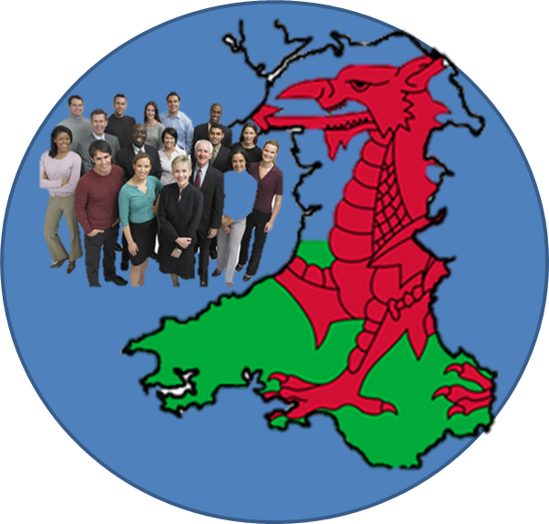
Y Bwrdd Diogelu Annibynnol Cenedlaethol
Yn gweithio ar y cyd â’r Byrddau Diogelu i sicrhau gwelliannau cyson mewn polisi diogelu ac ymarfer drwy Gymru.
Rhoi cymorth a chyngor
Adrodd am effeithiolrwydd
Gwneud argymhellion
Notes:
Mae’r Ddeddf yn sefydlu’r Bwrdd Diogelu Annibynnol Cenedlaethol. Bwrdd ymgynghorol yw hwn sy’n cynghori’r Gweinidogion yng Ngymru ynglŷn â diogelu. Y nod yw cefnogi diogelu effeithiol ar hyd a lled Cymru. Dylestwyddau’r Bwrdd fydd:
Darparu cymorth a chyngor i Fyrddau Diogelu lleol er mwyn sicrhau eu bod yn effeithiol
Adrodd yn ôl ar ba mor ddigonol ac effeithiol mae’r trefniadau i ddiogelu plant ac oedolion
Gwneud argymhellion i Weinidogion Cymru ar sut y gellid gwella’r trefniadau.
Gweinidogion Cymru fydd yn penodi aelodau o’r Bwrdd Cenedlaethol drwy drefn penodiadau cendlaethol a hynny am dair blynedd i gychwyn. Penodir aelodau am eu profiad ym maes diogelu ac amddiffyn a’u bod yn meddu ar brofiad a gwybodaeth briodol a pherthnasol.
Bydd y Bwrdd Cenedlaethol yn defnyddio mecanweithiau i gydweithio’n gyson gydag ystod o grwpiau cyfeirio, ymarferwyr ac unigolion arbenigol. Bydd strategaeth cyfathrebu yn rhannu arferion da a gwybodaeth am ddiogelu gyda phobl broffesiynol a’r cyhoedd. Bydd hefyd yn ystyried yr hyn a ddysgir o weithgareddau ‘y defnyddwyr sydd ynghlwm’ wrth y Byrddau Diogelu.
Mae’r Bwrdd Cenedlaethol yn atebol i Weinidogion Cymru ac mae’n darparu adroddiad blynyddol ac adroddiadau eraill yn ôl y gofyn. Bydd yr adroddiad blynyddol yn cynnwys:
Trosolwg o ba mor ddigonol ac effeithiol mae trefniadau diogelu yng Nghymru
Argymhellion ar sut y gellir cyflawni gwelliannau
Themâu a nodwyd yn y cymorth a’r cyngor a roddwyd i Fyrddau Diogelu
Manylion o sut a gyda phwy mae’r Bwrdd Cenedlaethol wedi ymgynghori
Unrhyw faterion sydd o bwys i weithrediad y Bwrdd Cenedlaethol
Unrhyw wersi a ddysgwyd, enghreifftiau o arferon da i’w rhannu ledled Cymru neu unrhyw themâu cenedlaethol sy’n dod i’r amlwg.

Slide 11
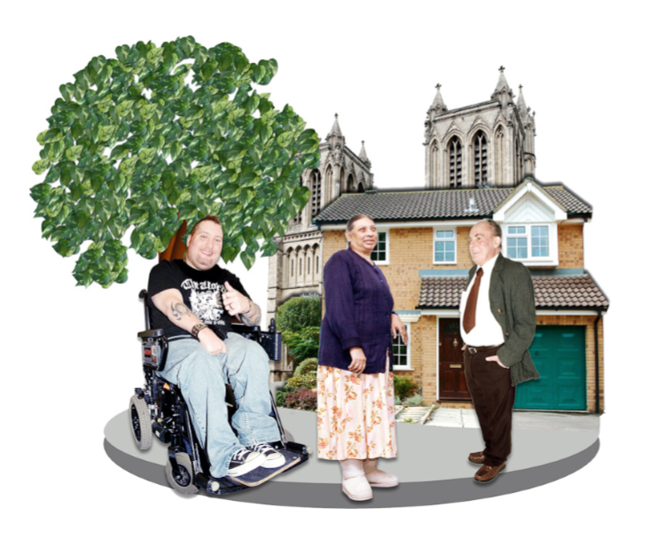
Canlyniadau
Mae Diogelu yn fusnes i bawb
Rhaid i chi weithredu o fewn y gyfraith
Bydd goblygiadau i’ch swydd chi
Pa ddysgu pellach sydd angen arnoch?
Pa weithredu fydd angen?
Notes:
Mae’r Ddeddf yn egluro beth sydd rhaid ei wneud a’r hyn ddylid ei wneud i ddiogelu plant ac oedolion. Y bwriad yw i gryfhau ac adeiladu ar arferion sydd eisioes yn bodoli.
Mae diogelu’n fater i bawb a rhaid i bobl weithredu’n gyfreithlon – felly rhaid i chi fod yn gyfarwydd â’r gyfraith, y canllawiau a’r rheoliadau sydd ynghlwm i’ch swydd chi.
Bydd angen i chi ddechrau meddwl beth ddylai newid yn eich arferion a’r modd mae eich sefydliad chi’n gweithio.
Dylwch nodi pa ddysgu a hyfforddiant pellach sydd ei angen arnoch chi a pha weithredu pellach fydd angen i newid eich dull chi o weithio.

